Slide 1
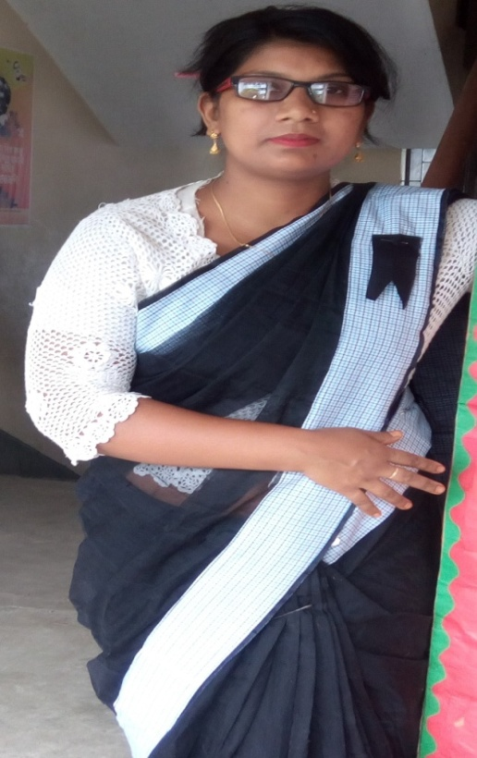
শিক্ষক পরিচিতিঃ
মোছাঃ শামীম আরা
শিক্ষক
পরীক্ষণ বিদ্যালয়
পিটিআই পঞ্চগড়।

Slide 2
পাঠ পরিচিতিঃ
বিষয়ঃ বাংলাদেশ ও বিশ্ব পরিচয়
শ্রেণিঃ ৫ম
অধ্যায়ঃ ৮ম

Slide 3
শিখনফল –
২.১.৩- নারী নির্যাতনের নেতিবাচক প্রভাব বলতে
পারবে ।

Slide 4
এসো আমরা একটি ছবি দেখি -

Slide 5
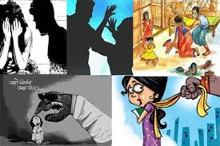
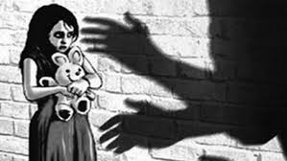
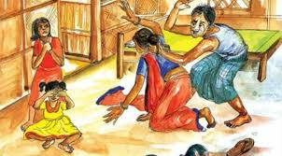
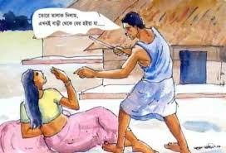

Slide 6
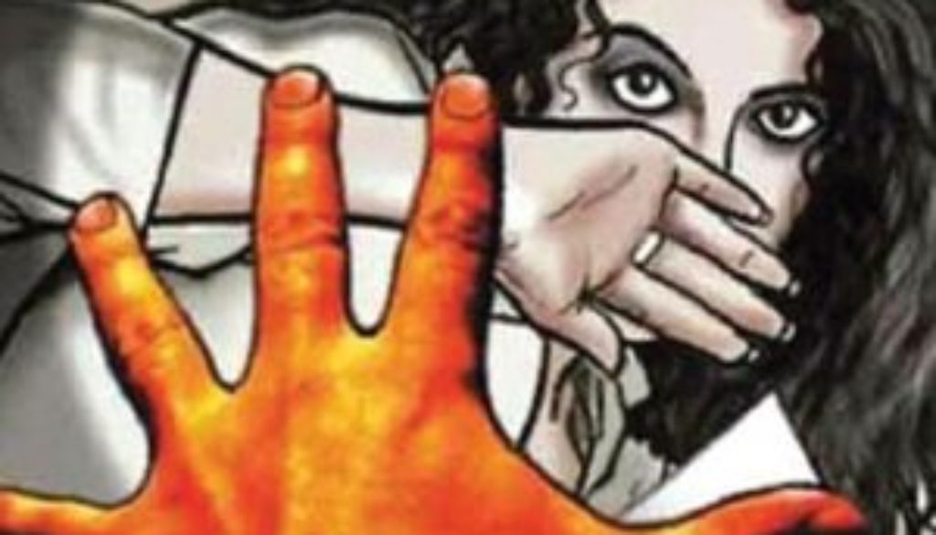
নারী নির্যাতন

Slide 7
নারী নির্যাতন কাকে বলে ?
নারী নির্যাতন বলতে নারীকে শারীরিক বা মানসিকভাবে অবমাননা বা হয়রানি করাকে বোঝায় ।

Slide 8
বিশ্বে নারী পুরুষের সমতা প্রতিষ্ঠায় বিভিন্ন
আন্তর্জাতিক সনদ ও নীতিমালা রয়েছে

Slide 9
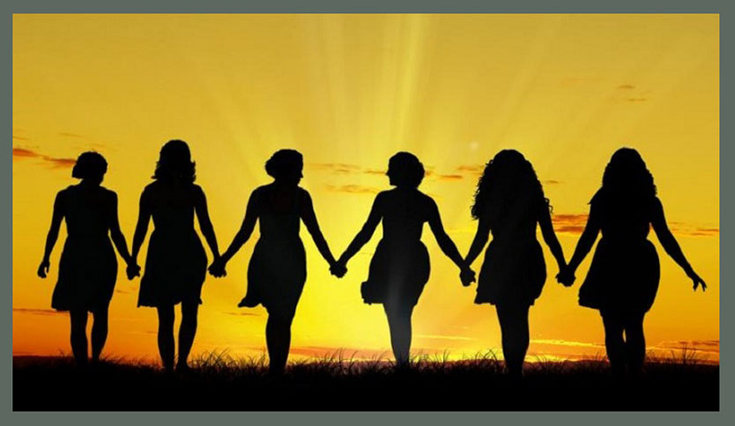
এই সনদ ও নীতিমালার উদ্দেশ্য হল নারীর অধিকারকে মানবাধিকার হিসেবে স্বীকৃতি দেওয়া।

Slide 10
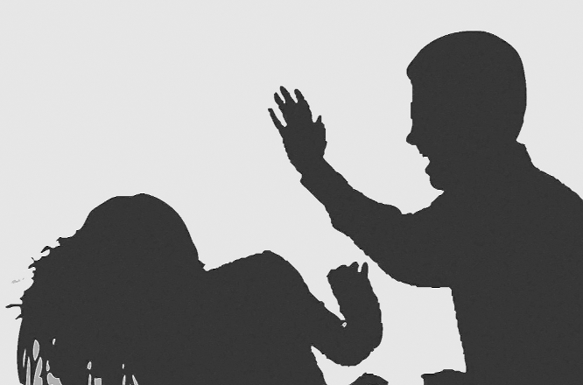
প্রতিনিয়ত নির্যাতিত হচ্ছে নারী

Slide 11
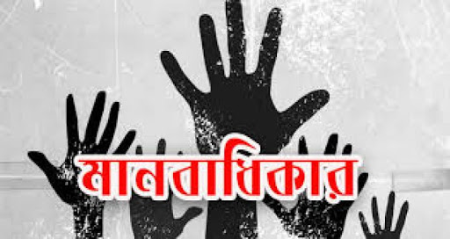
নারীর মানবাধিকার প্রতিনিয়ত খর্ব হয়

Slide 12
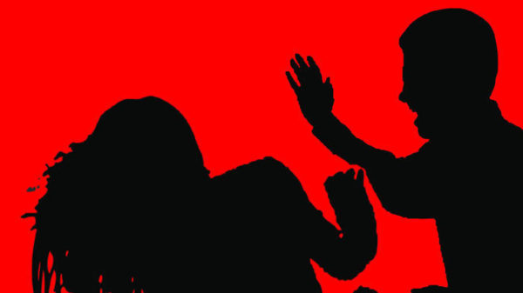
অ্যামনেস্টি ইন্টারন্যাশনাল প্রতিবেদনে নারী নির্যাতন সম্পর্কে অনেক তথ্য জানা যায়।

Slide 13
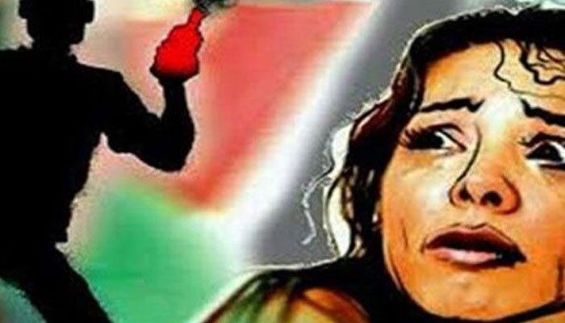
নারীদের এসিড ছুঁড়ে মারা

Slide 14
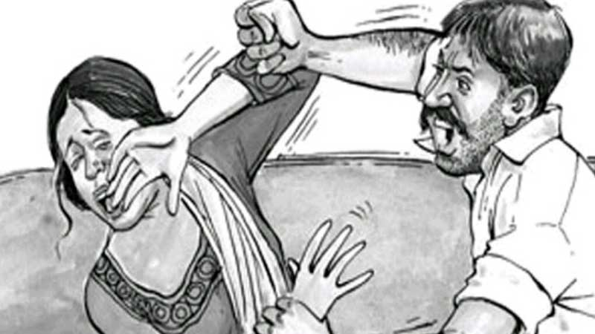
যৌতুকের দাবীতে নির্যাতন ও হত্যা

Slide 15
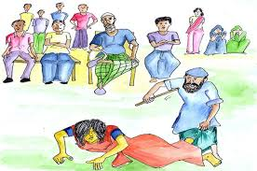
ধর্মীয় অপরাধের কথা বলে অবৈধভাবে শাস্তি দেওয়া

Slide 16
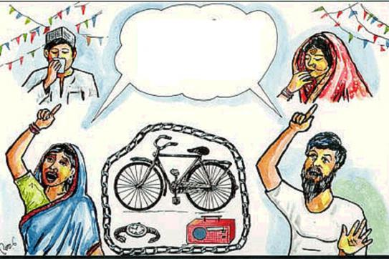
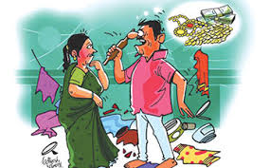
যৌতুকের জন্য নারীরা নির্যাতিত হচ্ছে

Slide 17
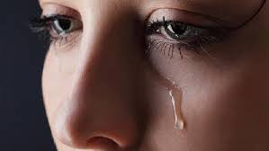
সমাজে অনেকে নারীকে বোঝা মনে করে

Slide 18
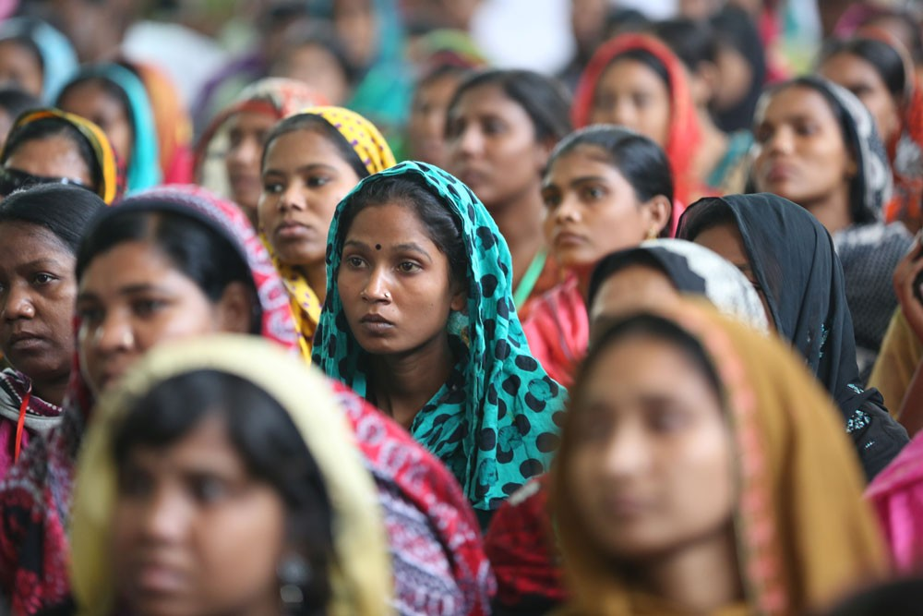
পরিবারের বিনা অনুমতিতে মেয়েরা বাড়ির বাইরে যেতে বা কারো সাথে মিশতে পারেনা । এতে পরিবারের সুনাম নষ্ট হচ্ছে বলে ধরে নেয়া হয় ।

Slide 19
নারী নির্যাতনের জন্য মেয়েদের শিক্ষা , বাইরে কাজের দক্ষতা বা সুযোগ ক্ষতিগ্রস্থ হয়।

Slide 20
নারী নির্যাতন প্রতিরোধে আমাদের সরকারের
পদক্ষেপ

Slide 21
নারী নির্যাতনে প্রতিরোধে এই মন্ত্রনালয় অনেক অবদান রাখছে ।

Slide 22
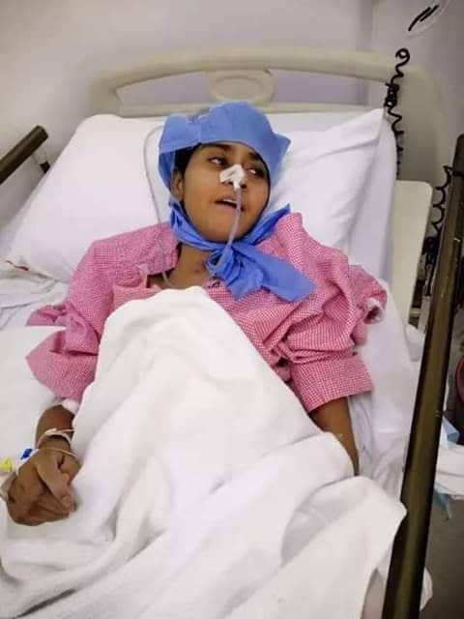
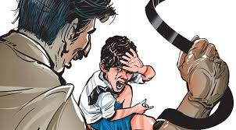
নিপীড়নের শিকার নারী ও শিশুদের চিকিৎসাসেবা প্রদান করছে ।

Slide 23
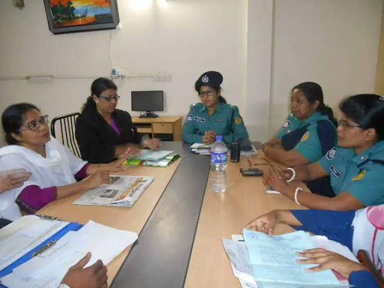
আইনি সহায়তা ও পরামর্শ প্রদান করছে

Slide 24
নির্যাতন প্রতিরোধ করার লক্ষ্যে ২০১১ সালে জাতীয় নারী উন্নয়ন নীতি প্রবর্তন করা হয়। তবে এই ধরনের নির্যাতন , নিপীড়ন প্রতিরোধে সামাজিক মূল্যবোধের উন্নয়ন জরুরি ।

Slide 25
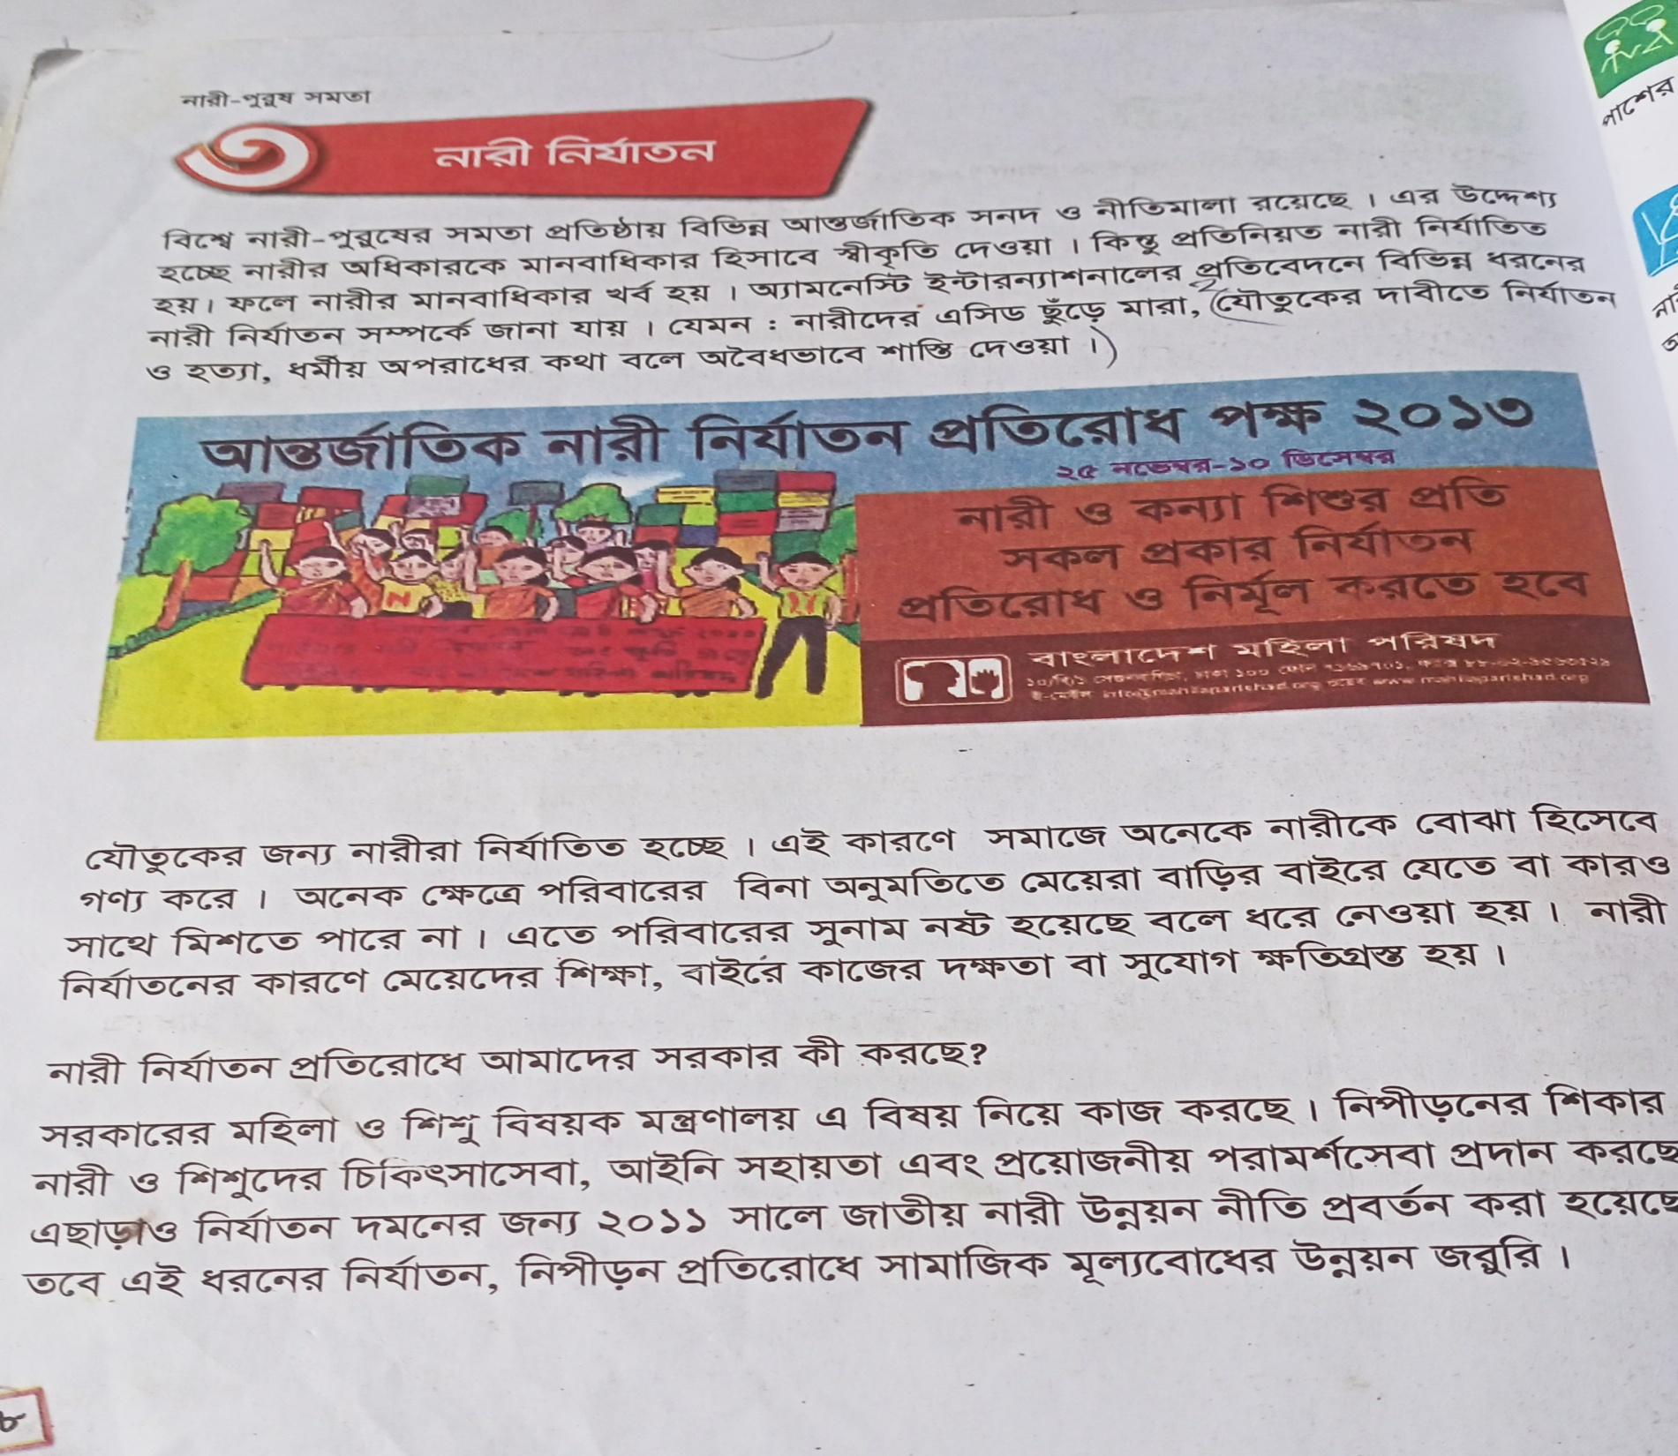
৬৮ নংপৃষ্ঠা

Slide 26
নারী নির্যাতনের ২টি কারণ উল্লেখ কর ।
যৌতুক
কুসস্কারাচ্ছন্ন মনোভাব

Slide 27
নারী নির্যাতন প্রতিরোধে সরকারি পদক্ষেপ গুলো কী কী ?
নিপীড়নের শিকার নারীদের চিকিৎসাসেবা প্রদান ।
আইনি সহায়তা ।
প্রয়োজনীয় পরামর্শ প্রদান ।

Slide 28
বাড়ির কাজ-
নারী নির্যাতন সম্পর্কে আমরা কিভাবে
মানুষের দৃষ্টিভঙ্গি পরিবর্তন করতে পারি?
৫টি বাক্যে লিখ?

Slide 29
সবাইকে ধন্যবাদ

